Slide 1
МБДОУ «Детский сад «Ромашка» с. Графский берег Мастер – класс Тема: Методическая пособия чудо книга лэпбук с три Д эффектом «Тролль»
Воспитатель: Охлопкова Виктория Петровна

Slide 2
Цель: Представить опыт работы по применению современных методов по развитию речи детей дошкольного возраста.
Задачи:
1. Познакомить участников мастер-класса с современной методикой обучения детей по развитию речи.
2. Познакомить участников мастер-класса современным пособием чудо книга лэпбук с три Д эффектом «Тролль».

Slide 5
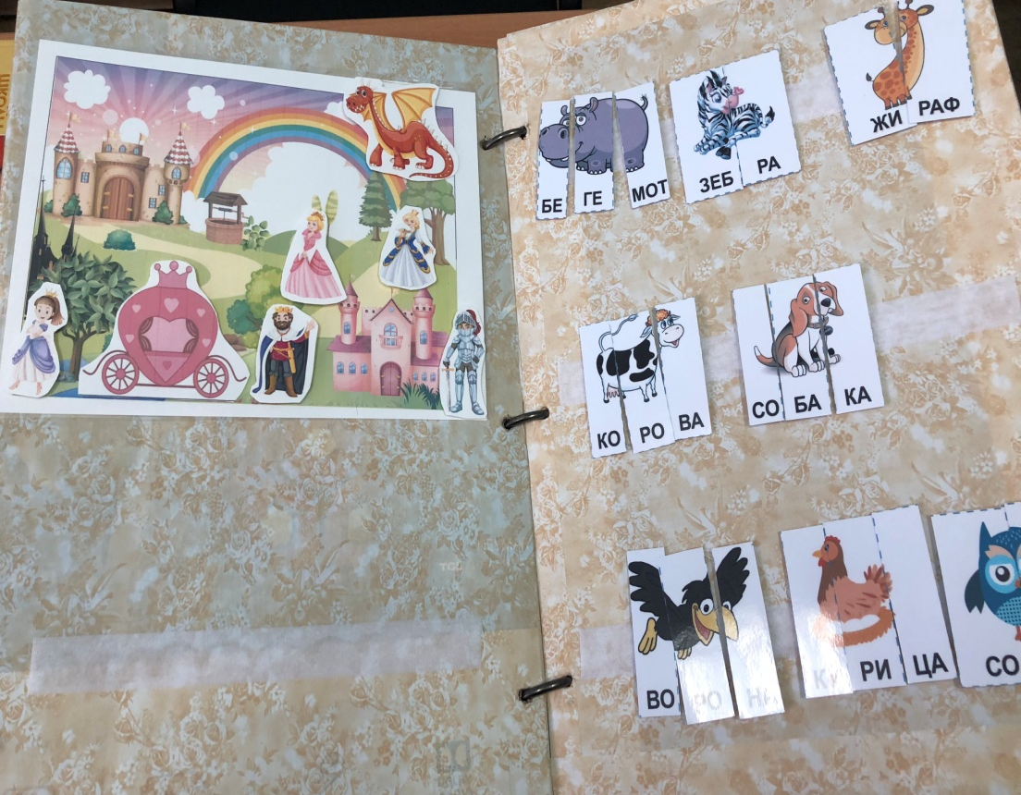

Slide 8
Спасибо за внимание!

